Slide 1
lab3 & 仿真和Debug

Slide 2

典型错误
mux2模块：
assign Y = A & D1 + (~A) & D0;
4位数据选择器模块：
assign Y = A && D1 || (~A) && D0;
4bit-ALU顶层模块：

Slide 3
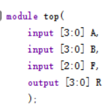
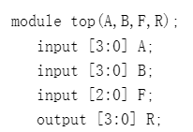
模块及变量定义
以上两种定义等价。
verilog有wire与reg两种类型，定义输入输出时不写默认为wire，
要定义reg写法为：output reg [3:0] R
input只能是wire类型，output可以是wire和reg。
如果在always语句中为变量赋值，该变量必须是reg
在assign语句中为变量赋值，该变量必须是wire

Slide 4
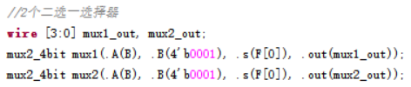

模块实例化调用
中间变量定义：一定不要忘记位数！任何一个中间变量忘记位数，
都可能导致输出只有最后一位。
模块实例化格式：模块名 实例名(.模块变量名(顶层变量名)，……)；
模块调用出现蓝色，是使用了未定义的变量，通常都是连线出错了。

Slide 5
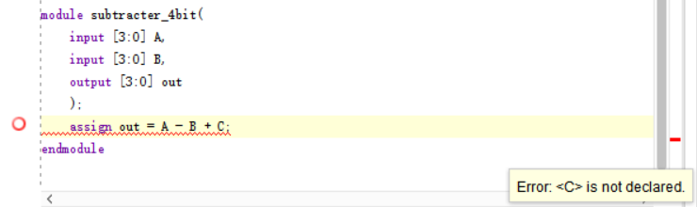
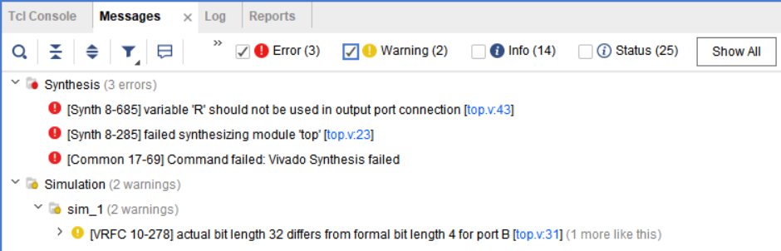
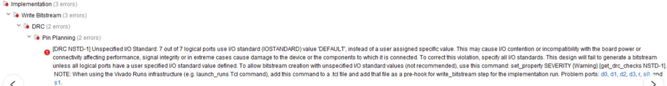
报错解决方法
1. 编译报错
在右边会有红色（警告是黄色）横条，鼠标移动到上面即可查看为何报错，按照报错信息去解决即可。
2. 运行报错
代码界面下方Message一栏，勾选Error、Critical warning、Warning查看报错信息，点击蓝色处即可跳转到出错的代码。
部分报错没有对应的出错代码，可以直接搜索报错信息，网上会提供一些解决方案（尤其是CSDN、知乎等）。

Slide 6
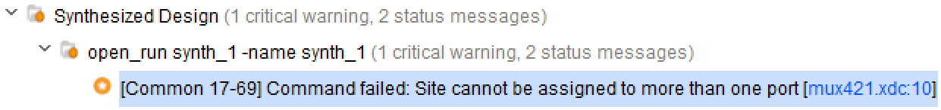
报错类型
红色error：优先解决，不解决无法跑通
橙色critical warning：通常是由代码错误造成的，出现基本代表有错误
黄色warning：部分warning不会影响正常运行，但如果出现对应行提示的，通常是代码有问题，点击可以跳转到出错的行

Slide 7
仿真和Debug

Slide 8
仿真必要性
程序上板子不工作没反应
1、Debug
板子工作但是逻辑不对
2、上板前就可以检验代码功能
3、摆脱硬件局限性
仿真（simulation）是对所设计电路进行功能和时序验证的一种手段。

Slide 9
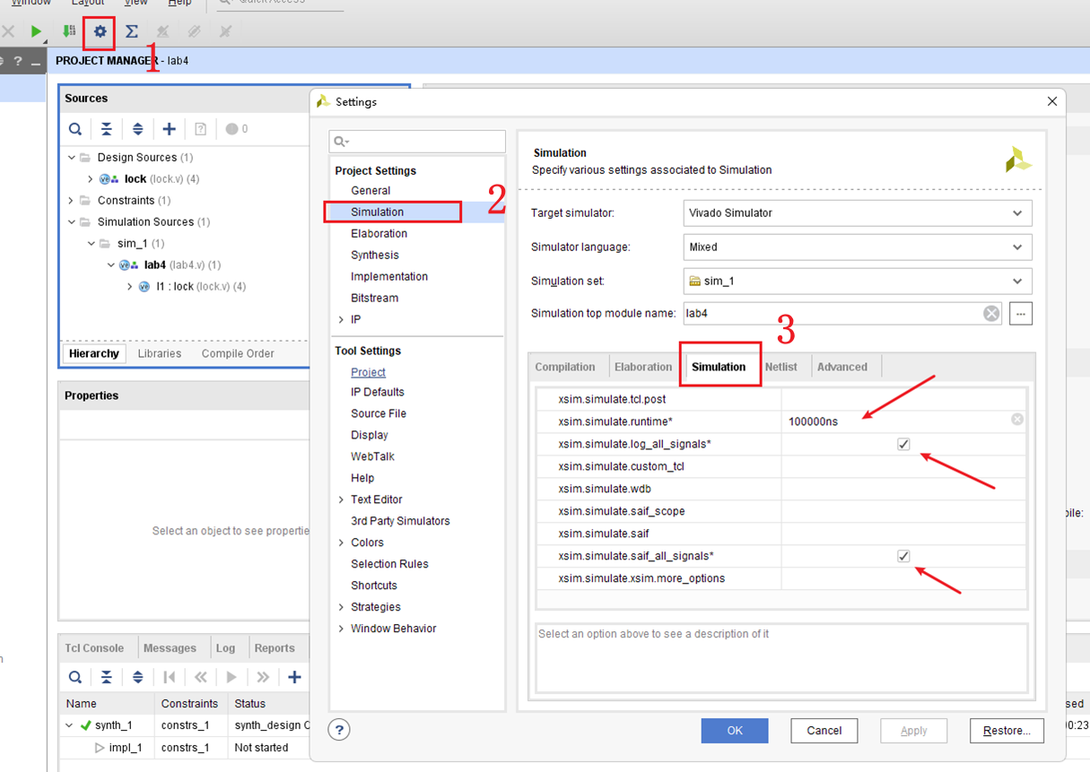
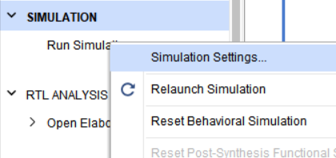
基础设置
1
默认仿真时间为1000ns
如果需要更长时间，在这里改仿真设置

Slide 10
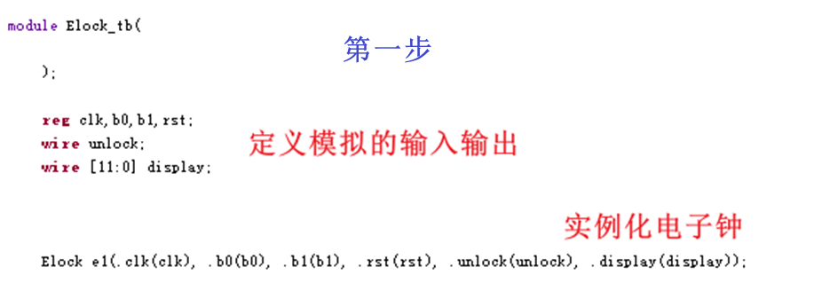
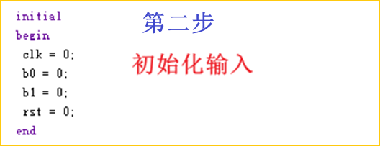
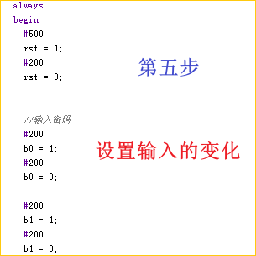
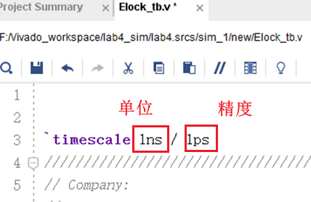

仿真代码
#3.5547968525
a = 0;
#3.555
a = 0;

Slide 11
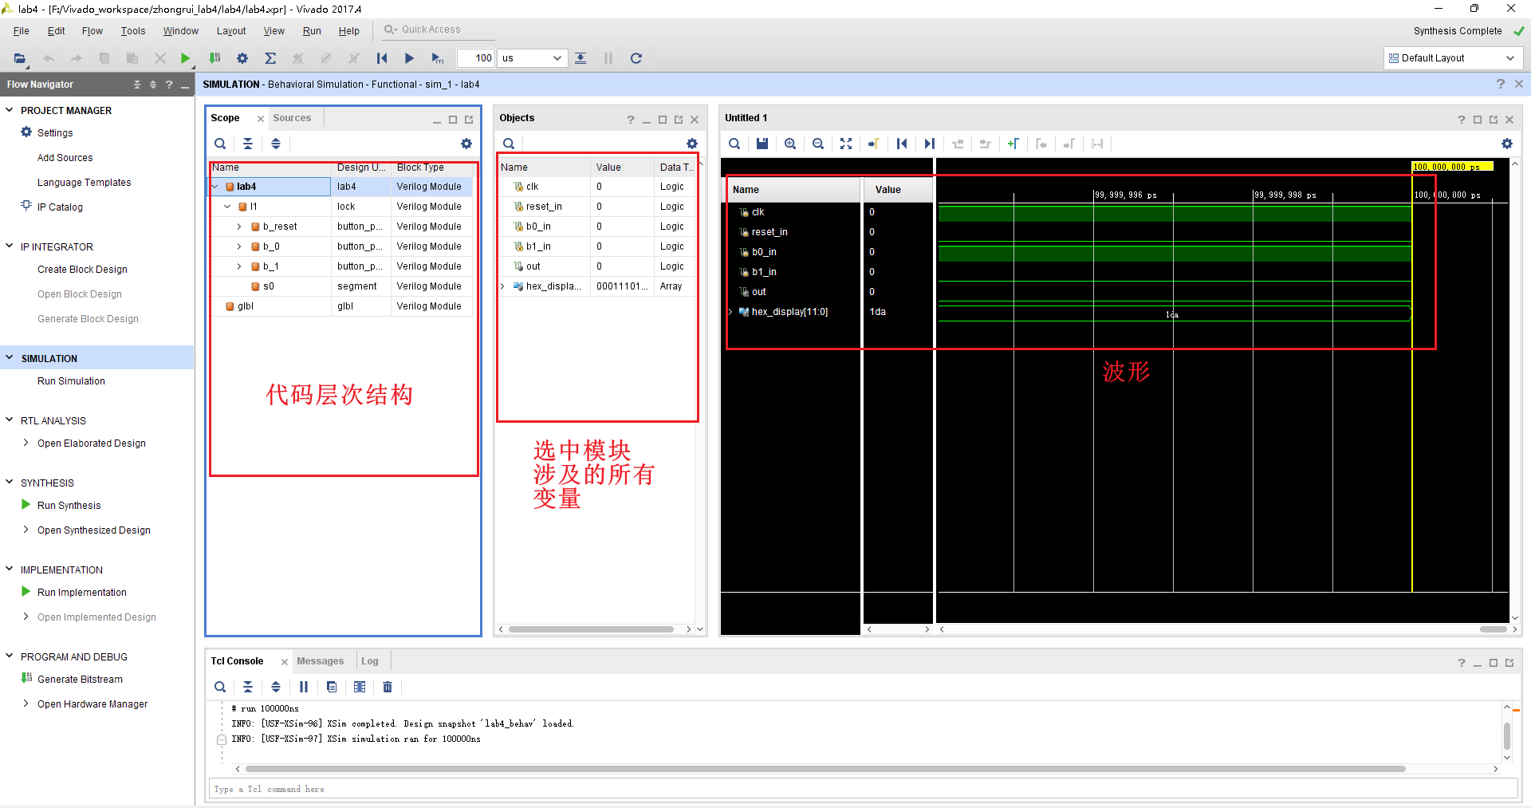
仿真界面

Slide 12
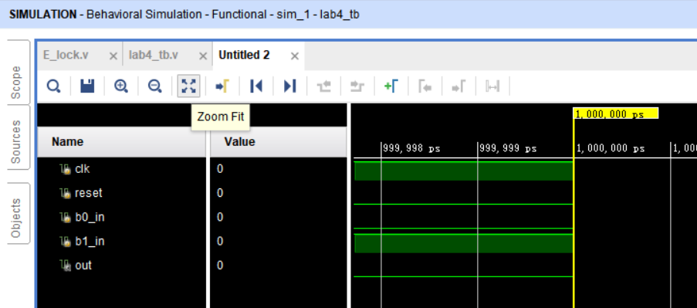
仿真界面

Slide 13
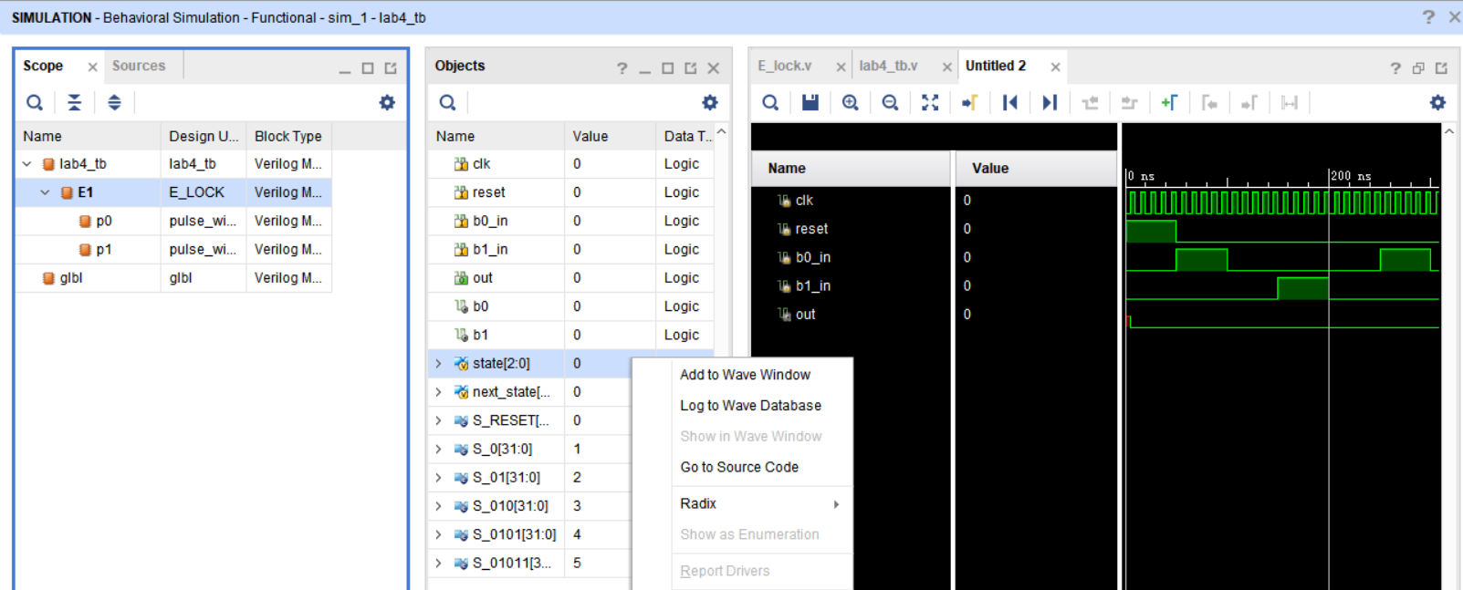
添加查看变量
添加变量之后需要重新跑一遍仿真才会出来！

Slide 14
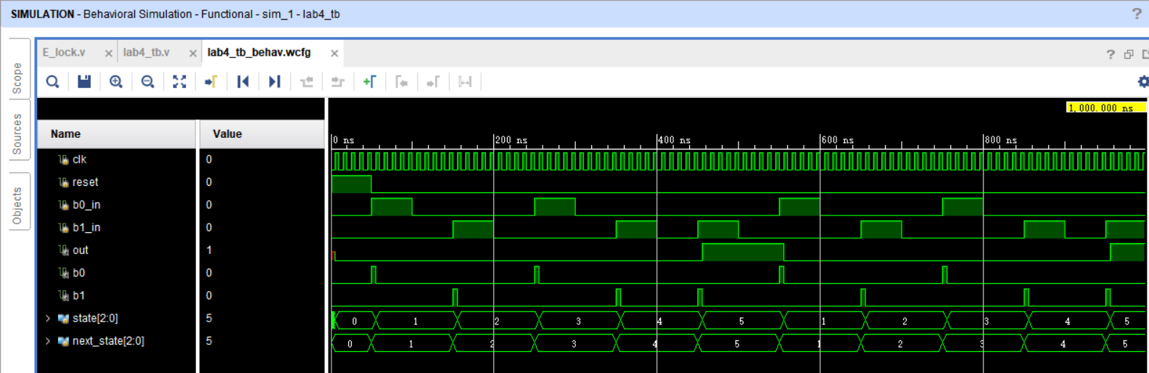
时序仿真：检查状态转换及中间变量
reset first!
时序仿真中，不要将输入信号脉冲设置的太长, 通常5-10个时钟周期足够。

Slide 15
Debug：从仿真结果查找代码的错误
从输出有问题的变量开始，按因果关系逐级往上追溯

Slide 16
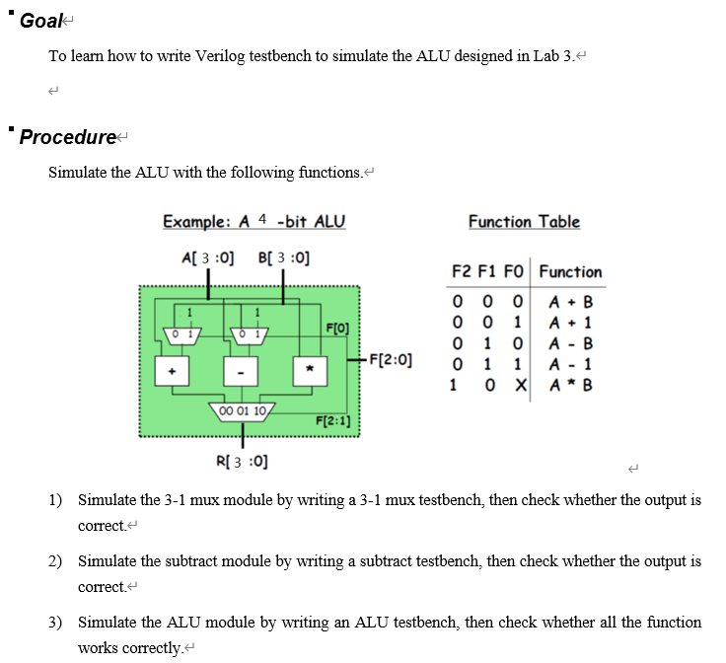
1. lab3
Lab3不需要验收，按要求完成实验报告即可

Slide 17
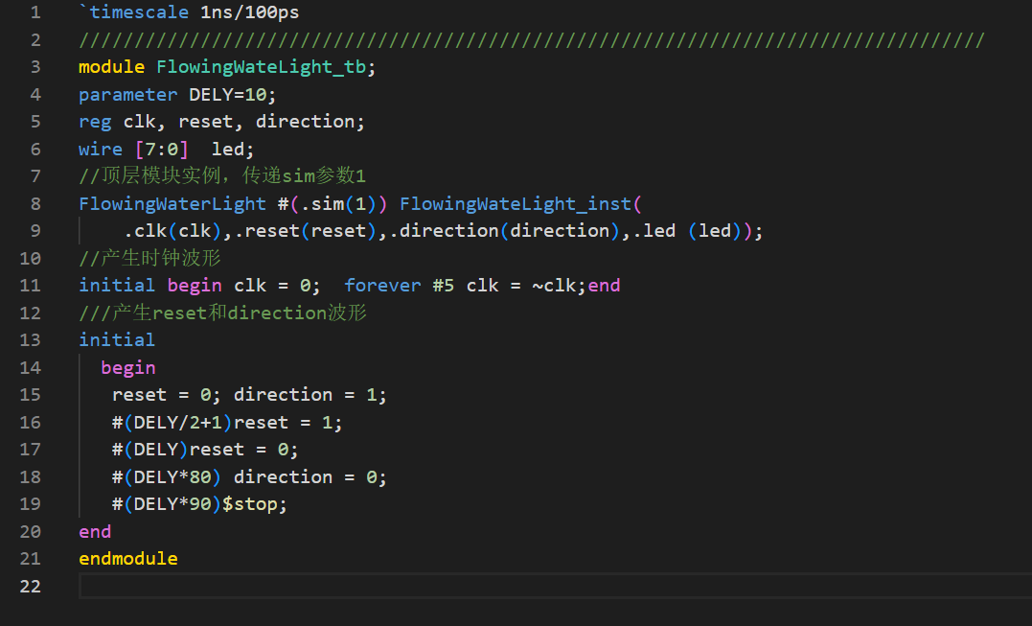
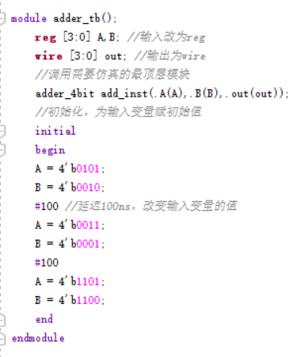
测试文件的写法
timescale 1ns/100ps：指定时间单位为1ns，精度为100ps，精度要小于最小时间单位，一般在行为级仿真中不会用到。
主干部分使用initial赋值语句，initial赋值语句只执行一次，通常不具有可综合性，一般仅用在仿真测试上。

Slide 18
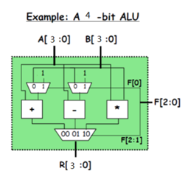
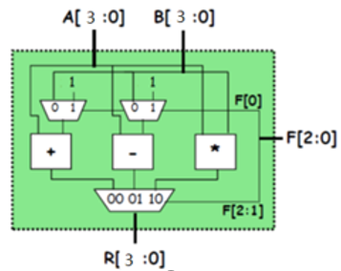
1. lab3
Test bench
module ALU(
input [3:0] A,
input [3:0] B,
input [2:0] F,
output [3:0] R
);
endmodule
module ALU_tb();
reg [3:0] A,B;
reg [2:0] F;
wire [3:0] R;
ALU m1(.A(A),.B(B),.F(F),.R(R));
endmodule

